Slide 1
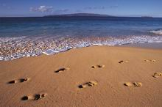
Rasprostranjenost mikroorganizama
Ljudi, životinje i biljke su novopridošli stanovnici u svetu mikroorganizama
Mikroorganizmi se nalaze svuda
  Zemljište
  Voda
  Vazduh
  ”Makrokolonije ” prokariota- ljudi, životinje, biljke

Slide 2
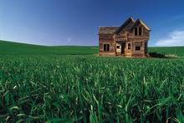
Mikroorganizmi u zemljištu
Broj mikroorganizama zavisi od brojnih faktora
  Sastav zemljišta- hranljivost, neorganske i organske materije
  Procenat vlage
  pH optimalna 6-8
  Temperatura

Slide 3
Broj mikroorganizama u zemljištu
Kvalitet zemljišta
  Glina 200-800 miliona u gramu
  Crnica 5 milijardi u gramu
Dubina
  2,5 cm 4 milijarde u gramu
  15 cm 2 milijarde u gramu
  50 cm 500 miliona u gramu
  75 cm milion u gramu
  1¸50 cm 100 bakterija

Slide 4
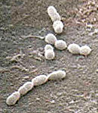
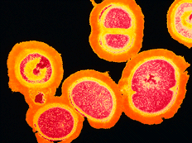
Vrste mikroorganizama
Bakterije – nitrifikujuće, azot fiksirajuće, denitrifikujuće, arheabakterije, sumporne bakterije...
Plesni, protozoe, alge, lišajevi
Biološko kruženje materija u prirodi- azot, vodonik, sumpor, fosfor, ugljenik, kiseonik
Neophodne materije za sintezu organskih jedinjenja

Slide 5
Patogene bakterije u zemljištu
Nije pogodna sredina za njihovo preživljavanje
Srednje vreme Maksimalno vreme
  Salmonella Typhi 2-3 nedelje 12 meseci
  M. tuberculosis 13 nedelja 7 meseci
  Brucella spp. par dana -3 nedelje 2 meseca
  Francisella tularensis 10 dana 2,5 meseci

Slide 6
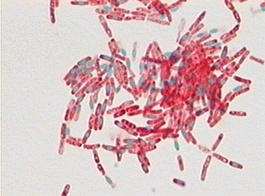
Spore u zemljištu
Spore bakterija – dugo preživljavaju
  Faktor prenošenja bolesti
  Antraks, botulizam, gasni otoci, enterotoksemije
Spore gljivica
  Mikoze - aspergiloza
  Mikotoksikoze- fuzariotoksikoze, ergotizam

Slide 7
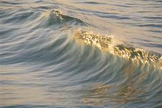
Mikroorganizmi u vodi
Kontaminacija vode otpadnim vodama- prisustvo organskih materija
  Nekontaminirane vode- mali broj- desetak m.o. u ml – saprofiti iz zemljišta, psihrofilni

Slide 8
Mikroorganizmi u vodi
  Kontaminirane vode- otpadne vode i kanalizacija – tri zone
    Polisaprobna malo O₂, puno organskih materija broj u 1 ml dostiže milion i više, koliformni
    Mezosaprobna mineralizacija organskih materija broj u 1 ml nekoliko stotina ili hiljada
    Oligosaprobna – čista voda - broj u ml nekoliko desetina ili stotina

Slide 9
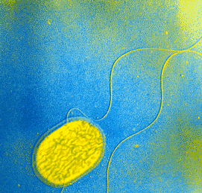
Patogene bakterije
Od presudnog značaja
  Stepen zagađenja vode
Preživljavanje u vodama izvora, reka i bunara
  Salmonella spp. 2 dana – 3 meseca
  Leptospira spp. 7-150 dana
  Vibrio cholerae više meseci

Slide 10

Kvalitet vode
Procena – broj i vrste mikroorganizama
  Čista – do 100 m.o. u 1 ml
  Sumnjiva- 100 – 150 m.o. u 1 ml
  Zagađena – više od 500 m.o. u 1 ml

Slide 11
Kvalitet vode
Higijenska ispravnost vode – broj E.coli i srodnih bakterija
  Indikator fekalnog zagađenja
    Kolititar – najmanja količina vode (izražena u ml) u kojoj se nalazi 1 koli bakterija
    Koliindeks – broj bakterija E.coli u 1 l vode

Slide 12
Kvalitet vode
Enterococcus faecalis
  Indikator fekalnog zagađenja
Voda put prenošenja infekcije
  Leptospira spp, enterobakterije...
Morska voda
  Mikroorganizmi - slana voda prebivalište
  Mikroorganizmi - tolerišu salinitet

Slide 13

Mikroorganizmi u vazduhu
Vazduh nije pogodno prebivalište ni za jedan mikroorganizam
Do visine od 300-400 m mikroorganizmi se nalaze na česticama prašine

Slide 14
Faktori koji utiču na broj mikroorganizama u vazduhu
Visina na kojoj su obavljena ispitivanja
Mesto uzimanja uzorka - iznad zemlje više nego iznad vodenih površina, naseljena mesta
Brzina i pravac vazdušnih strujanja
Količina padavina- suvo vreme prisustvo većeg broja mikroorganizama u vazduhu
Prostor – zatvorene prostorije štale...
Klima uređaj ?

Slide 15
Patogeni mikroorganizmi u vazduhu
Aerosol
Dospevaju putem kapljica – infekcije organa za disanje – kapljična infekcija
Čestice prašine ...
Veličina čestice- “nosač ” 10.000 do 100.000 mikroorganizama
Opasnost – veterinari, mikrobiolozi – kontakt sa mikroorganizmima npr Brucella spp, Mycobacterium tuberculosis
Arteficijalni put - Bacillus anthracis

Slide 16
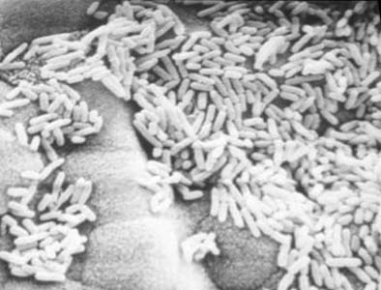
Mikroflora životinjskog organizma
Važna uloga u očuvanju zdravlja
  Kompetitiva inhibicija- efekat barijere
  Stalni imunski podražaj
  Doprinos metaboličkim procesima
  Homeostaza
    Neonatalne alimentarne infekcije

Slide 17
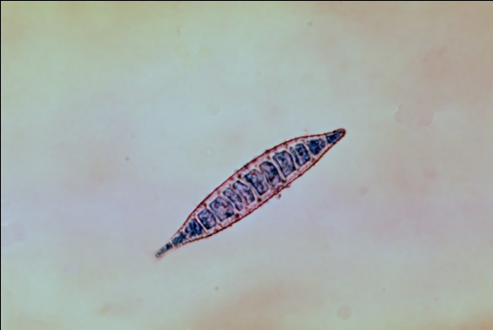
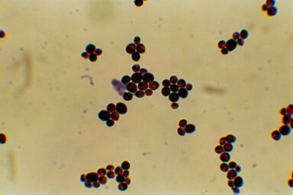
Mikroflora kože
Koža- najveći organ
Intaktna koža- barijera koja sprečava prodor mikrooranizama
Prisutan veliki broj saprofitskih ali i patogenih mikroorganizama
Mogu biti prisutni stalno ili povremeno
  Staphylococcus spp
  Microsporum canis- mačke asimpomatske kliconoše

Slide 18
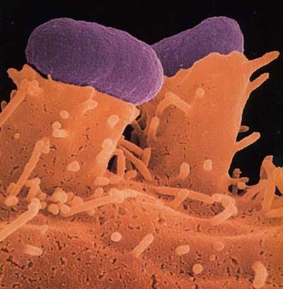
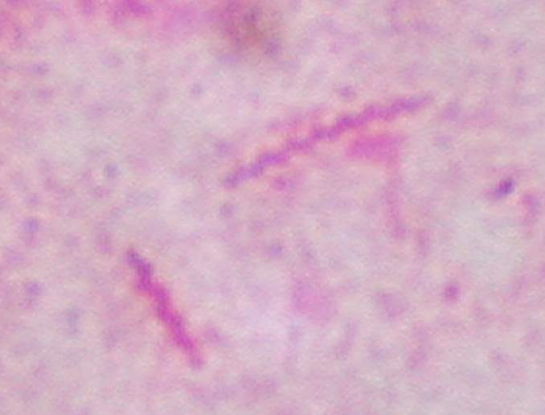
Mikroflora digestivnog trakta
Broj mikroorganizama zavisi od dela digestivnog trakta
  Debelo crevo 10 ¹⁵ mikroorganizama u ml
  Želudac nekoliko stotina u ml
    I u najnepovoljnijim uslovima postoje adaptirani mikroorganizmi – Helicobacter pylori - ureaza

Slide 19
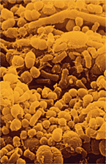
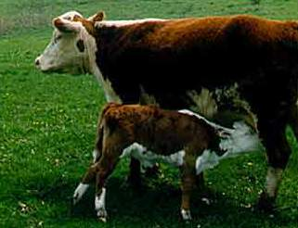
Mikroflora predželudaca
Jedinstveni ekološki sistem
Primer simbioze između mikro i makro sveta
Omogućeno razlaganje celuloze
Brojne vrste bakterija, gljivica, protozoa, infuziorija...

Slide 20
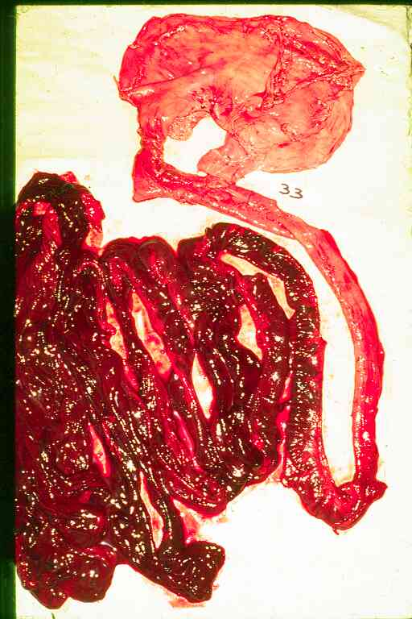
Mikroflora tankih i debelih creva
Tanka creva – sprečavanje vezivanja patogenih mikrooranizama – adherencija i kolonizacija – antagonističko delovanje
  Lactobacillus bulgaricus
Debela creva – živina i konj – slična uloga kao predželudaca kod preživara

Slide 21
Mikroflora tankih i debelih creva
Dominantni anaerobni mikroorganizmi i do 99,9% od ukupnog broja
  Bacteriodes, Eubacterium, Peptostreptococcus, Lactobacillus – 10 ¹⁵
  Clostridium spp – do 10 ⁹
  E.coli 10 ⁶⁻⁷
Upotreba antibiotika- bolesti Clostridium difficile

Slide 22
Mikroflora drugih sluznica
Respiratorni trakt
  200-500 puta veća količina vazduha prilikom udisaja nego ona kod izdisaja
  4% bakterija stiže do bronhija
Urogenitalni trakt
  Vaginalna flora antagonistički na patogene mikrooganizme
  I promene u kvantitativnom odnosu mikroflore mogu rezultirati infekcijom - disbioze

Slide 23
Mikroorganizmi u namirnicama animalnog porekla
Saprofitski mikrooranizmi koji doprinose stvaranju određenih organoleptičkih karakteristika proizvoda
  Zrenje mesa
  Fermentacija mesa, mleka
Patogeni mikroorganizmi
  Infekcije – E.coli, Salmonella spp, Campylobacter spp
  Intoksikacije – enterotoksin Staphylococcus vrsta, Bacillus cereus
  Toksoinfekcije – Clostridium botulinum

Slide 24
Gnotobiologija
Naučna disciplina koja se bavi izučavanjem biologije organizama bez mikroorganizama
Cilj ispitivanja - patologija infektivnih bolesti, imunologija i fiziologija
  Monobiotičke životinje – apsolutno sterilne
  Dibiotičke životinje – sadrže 1 vrstu m.o.
  Polibiotičke životinje – sadrže više od 1 vrste m.o.

